Slide 1
第６章
目標達成に向けた成果指標

Slide 2









第６章 目標達成に向けた成果指標
アクションプランは、森林の整備・保全のための将来の森林のあるべき姿を示すものとするため、
長期的（令和27年度まで）に取り組む施策の全体像を示すとともに、そこに到達する過程として、
地域森林計画と同調した計画期間（10年間）で達成すべき到達点を示します。
計画期間
Ｒ8～17年度
指標設定
中期：10年
長期：20年
計画見直し
5年ごと
中期（R17年度末）、長期（R27年度末）の成果指標を設定
長期指標年度については、国土強靭化実施中期計画における
森林防災減災の将来目標（R27末）と整合することになります。
成果指標（中期・長期）の考え方
成果目標
中 期 ：策定後10年間で達成すべき目標値
長 期 ：策定後20年間でめざすべき目標値
基軸１ 森林防災・減災力の維持・強化
基軸２ 持続的な森林経営の推進
（計画期間における取組みの進捗を評価する指標）
基軸３ 多様性の高い森林の維持・増進
基軸４ 森林の整備・保全のための体制づくり
（計画期初の取組みの状況を踏まえた将来指標）
事業実施にあたっては、それぞれの基軸を横断し、複合的に効果が得られる場所を優先し、効率的な成果指標の達成をめざしていきます。
● 策定・見直し・目標期間スケジュール
中期指標年度
１期計画
長期指標年度
R7
R8
R12
R13
R17
R18
R23
R28
アクションプラン
期初
見直し
期末
見直し
１期計画
２期計画
大阪地域森林計画
期初
次期策定
期末
長期目標年度
（林野関係）
国土強靭化実施中期計画
期初
第１次計画
期末
第２次計画
第３次計画
第４次計画

Slide 3
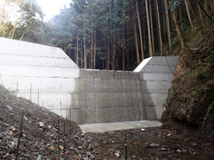
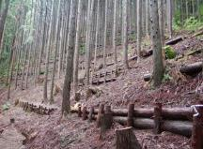
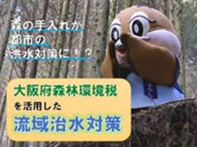
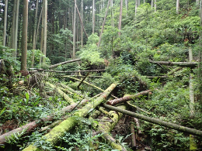
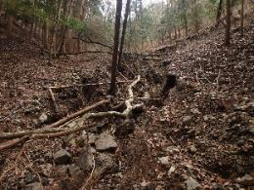
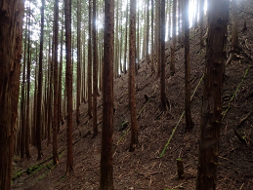
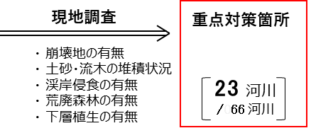
第６章 目標達成に向けた成果指標
基軸１ 森林防災・減災力の維持・強化
●施策 1-1 治山対策の推進
●施策 1-2 治山施設の長寿命化・機能強化
●施策 1-3 流域治水対策の推進
成果指標１
山地災害危険地区Ａランクの対策完了箇所数
（R8年度以降）中期 90箇所 ⇒長期 282箇所
成果指標２
森林における流域治水対策の取組流域数
期初 23流域 ⇒中期 45流域 ⇒長期 66流域
■重点実施すべき箇所数
■流域保全森林防災事業の事業対象区域
山地災害危険地区 | 山地災害危険地区 箇所数 |  |  | 備考
種 類 | Ａランク 箇所数 | 対策の必要性が 顕在化している箇所 |  | H28～10年間の対策完了箇所数
崩壊土砂流出 | 457 | 240 | 282 | 90
山腹崩壊 | 390 | 42
事業対象区域の選定方法
選定基準 |  | 抽出流域数
① 流域治水との連携 | ⇒ | 154 |  | 河川 | 河川
② 集水域の森林面積 | ⇒ | 86 |  | /154 | /154
③ 下流の洪水リスク | ⇒ | 66 |  | /086 | /096
④ 森林の荒廃状況 | ⇒ | 66 /086 |  |  | 23 地区 /076
⑤ 既存事業の棲分け | ⇒
長期
中期
長期
期初
流木災害の恐れのある渓流
0次谷（源頭部の集水地形）での崩壊
手入れ不足で土壌流出のある森林
■成果指標の考え方
「防災減災重点タイプ」の対象となる山地災害危険地区Ａランク箇所における治山対策の完了数（ＡランクからＢＣランクへの低減数）を指標とし、中期については現在の取組状況を踏まえ90箇所の減、長期については、Ａランク箇所のうち０次谷補正、流木補正等、特に対策の必要性が顕在化している箇所の全解消を指標とした。
■成果指標の考え方
「流域保全森林防災事業」による森林区域における流域治水対策の選定方法における「下流の洪水リスクのある流域」での取組数を指標とし、中期については現在の取組状況を踏まえた45流域での着手、長期については、対象全流域66流域での着手を指標とした。
61

Slide 4
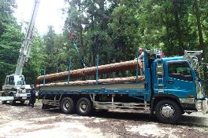
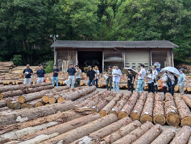
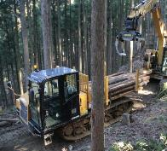
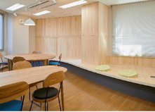
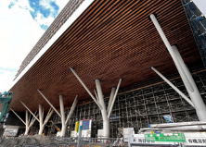
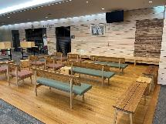
第６章 目標達成に向けた成果指標
基軸２ 持続的な森林経営の推進
●施策2-1 林業経営の効率化・基盤強化
●施策2-2 新技術の活用支援
●施策2-3 森林資源の有効活用
大径木の択伐施業（大型車両への積込み）
木材共販所
遠隔操作の運搬機械
成果指標１
資源循環林における
計画的な森林経営が行われている区域の割合
期初 ４割⇒中期 ６割⇒長期 10割（13,800ha）
成果指標２
大阪府産材の利用量
期初2,500m³/年⇒中期10,000m³/年⇒長期20,000m³/年
※期初については府内での利用把握実績
●計画的に森林経営が行われている森林
策定時点での「資源循環林」は13,800ha。このうち、森林経営計画や集積計画が作成されている人工林が約5,600haあることを踏まえると、現在、計画的な森林経営が行われているのは、資源循環林の約４割のみとなる。
●これまでの大阪府産材の利用促進
「脱炭素社会の実現に資する等のための建築物等における木材の利用の促進に関する法律（旧・公共建築物等における木材の利用の促進に関する法律）」に基づき策定した『大阪府木材利用基本方針』に沿って、府が整備する建築物をはじめ、市町村の公共施設や民間施設においても木材利用の促進に取り組んでいる。
直近の大阪府産材利用実績 2,500㎥ に対し、同年の搬出間伐面積は約 90ha にとどまっている。森林資源量が成熟段階を迎える中、府域の森林の健全な育成と持続的な森林経営を進めていくためには、川上における安定的な木材供給に加え、川中・川下を含む流通体制など、サプライチェーン全体の構築が重要となっている。
森林の公益的機能の維持・増進や右記指標２の木材利用を促進していくためにも、主な森林経営の対象である「資源循環林」における計画的な森林経営が行われている区域の割合を増やしていくことが重要となっている。
【参考】
〇 森林経営計画
作成地区数 86地区
計画区域面積 7,610ha（うち人工林5,558ha）
〇 森林経営管理法に基づく集積計画の作成状況
作成地区数 7地区
計画区域面積 48ha（うち人工林48ha）
こころの健康相談センター
（大阪市）
大阪公立大学
森ノ宮キャンパス
門真運転免許試験場
（門真市）
■成果指標の考え方
林業適地で施業の集約化よる基盤整備のコストダウンや施業の効率化により、持続的な森林経営を推進していくことから、森林経営計画等により計画的に森林経営が行われている区域の割合を指標に設定した。、長期については資源循環林（策定時点13,800ha）の全て、中期については、現在の計画作成状況を踏まえて６割とした。
■成果指標の考え方
伐って、使って、植えて、育てる資源循環に基づく持続的な森林経営により生産された大阪府産材が、府外も含めてどの程度利用されているかを把握するとともに、供給体制の強化やサプライチェーンの構築等による木材利用促進に係る各施策が需要拡大に結びついているかの指標として、「大阪府産材の利用量」を成果指標とした。
62

Slide 5

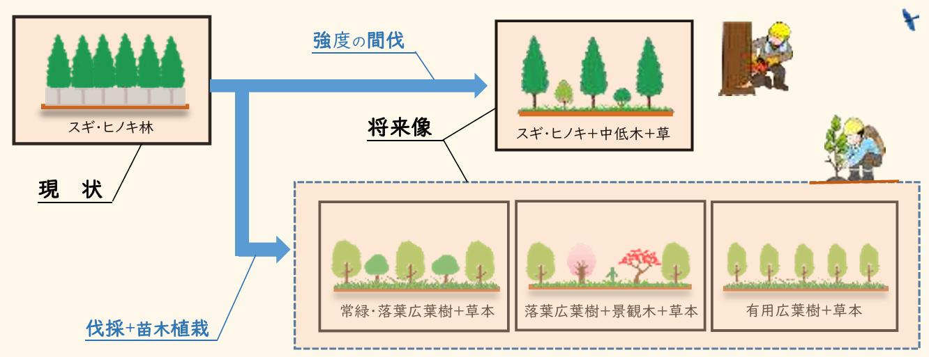
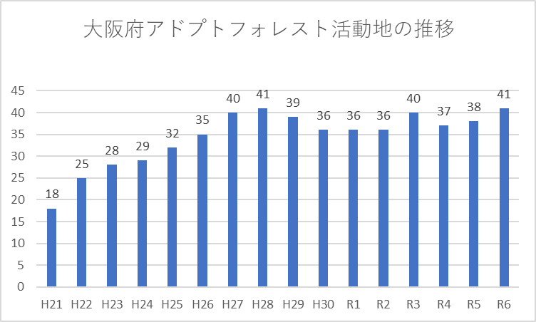
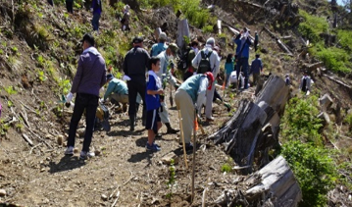
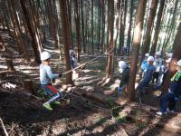
第６章 目標達成に向けた成果指標
基軸３ 多様性の高い森林の維持・増進
●施策3-1 広葉樹林への誘導・転換
●施策3-2 多様な主体による森林づくり
成果指標１
広葉樹林化・混交林化の面積(R1以降実績)
期初 226ha ⇒中期 800ha ⇒長期 1,800ha
成果指標２
民間企業等との森林づくり活動箇所数
期初 41ヶ所/年⇒中期 50ヶ所/年⇒長期 50ヶ所/年
府内のアドプトフォレスト活動地数は、H28には41箇所まで増加したものの、
その後は増減を繰り返し、R6年は41箇所で森林づくり活動を実施している
大阪府広葉樹林化技術マニュアル（2020.6）
●「花粉発生源スギ人工林減少推進計画」（農林水産省）
の目標を踏まえた、めざすべき到達点【長期指標】
広葉樹林への誘導転換
６，０００ ha
＝ １，８００ ha
× ３割
※社会的条件を反映した実面積
＜参考＞風倒被害跡地整備状況
・H30年の台風21号による風倒被害地（613ha）のうち約226haで森林災害
復旧事業等による広葉樹林化を実施済み。残りの被災森林についても、
本プラン計画期間内に復旧（広葉樹林化）完了させる見込み
府民参加による植樹活動（高槻市）
アドプトフォレスト制度による
森林づくり活動（太子町）
■成果指標の考え方
森林構造として生態系や生物種の多様性が高まる広葉樹林化・混交林化面積を成果指標とし、長期については国の花粉発生源スギ人工林減少推進計画の目標（R25年度までに３割削減）を踏まえた1,800haを、中期については、現在の取組状況を踏まえた800haを指標値に設定した。
■成果指標の考え方
引き続きアドプトフォレスト活動箇所数を維持するとともに、企業版ふるさと納税制度等を活用した企業による森林づくり活動の推進を踏まえ、活動箇所数を成果指標とし、中長期の目標値を設定した。

Slide 6

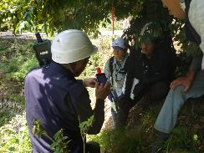
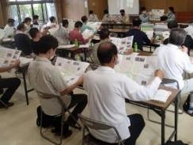
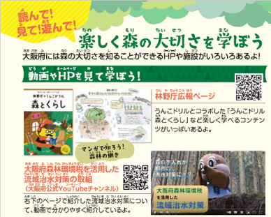
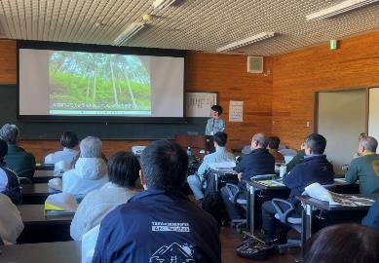
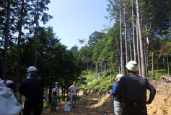
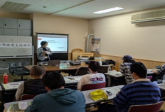
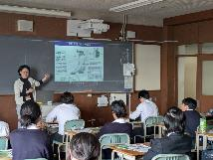
第６章 目標達成に向けた成果指標
基軸４ 森林の整備・保全のための体制づくり
施策 4-1 労働力の確保・人材育成
施策 4-2 森林災害に対するレジリエンスの向上
施策 4-3 府民への見える化
木育活動（鉋体験）
デジタル技術指導会（GNSS測量研修）
防災教室（防災マップづくり）
成果指標１
林業就業者数
期初 69人⇒中期 70人⇒長期 70人
成果指標２
府民への広報・啓発活動
（計画期間累計） 中期 300件 ⇒ 長期 600件
●林業分野におけるこれまでの人材確保
（１）新規就業者の確保
「林業労働力の確保の促進に関する法律」に基づき策定した「大阪府林業労働力の確保の促進に関する基本計画」（令和6年4月1日変更）により、大阪府林業労働力確保支援センター等の関係機関と連携し、新規就業者の確保に取り組んでいる。
（２）担い手の育成
GNSS やドローンを活用した最新の測量技術や労働安全に関する研修を、民間測量会社や国の出先機関等と連携して実施し、省力化・効率化を図っている。
（３）出前授業による普及活動
林業普及指導員による府立園芸高校や府立農芸高校での出前授業を実施し、林業分野への理解の醸成を図っている。
●森林・林業行政に関するこれまでの広報・啓発活動
（１）紙媒体・Web広報 …ＨＰ、YouTube、リーフレット等での広報
（２）イベントでの広報出展 …都市公園、農林業祭等での周知活動
（３）防災教室 …地元住民らへの防災意識の向上のための啓発活動
（４）出前授業 …小・中・高校、大学でのゲスト講師対応
子ども環境情報誌「エコチル」への掲載
出前授業（ボランティア養成講座）での啓発
【参考】令和７年度 活動実績 ２６件
各種イベント8件（延べ約2,000名）、サイネージ放映6件（私鉄2、商業施設3、
教育機関1）、出前授業9件（延べ約180名）、SNS・情報誌掲載3件
ドローン実習（高槻市）
VRを活用した安全講習（能勢町）
出前授業（府立園芸高校）
■成果指標の考え方
これまで実施してきた新規就業支援や担い手の育成、普及活動の成果が、大阪府の林業分野における労働力の確保や人材育成につながっているかを客観的に把握するとともに、森林の整備・保全のための体制の維持状況を示す指標として、「林業就業者数」を成果指標として設定した。
■成果指標の考え方
本プランの取組みをはじめ、森林・林業行政に関する個別の施策に関する継続的な広報・啓発活動件数を成果指標とし、R7年度の実施状況を踏まえ、中期、長期の指標値を設定した。
64

